Slide 1
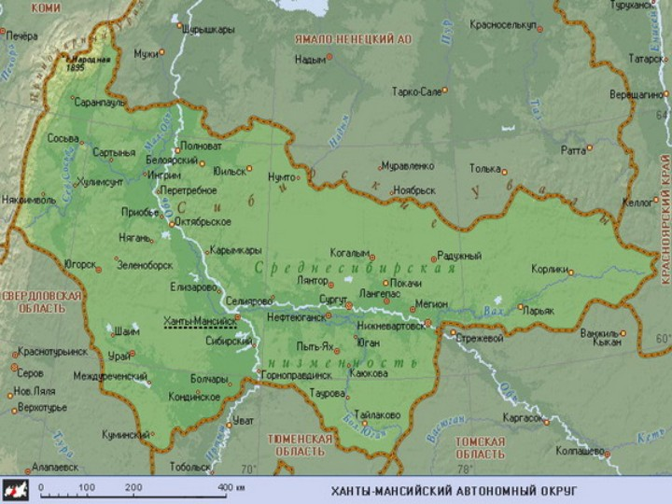
Полезные ископаемые округа
Составила : Киселева Н.А.
СОШ №1 ХМАО - Югра
Г. Белоярский.
для 5 класса

Slide 2
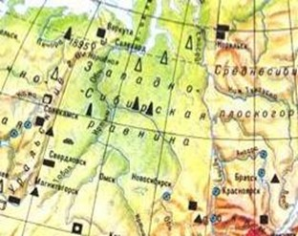
Природные богатства Югры
Территория округа богата природными ресурсами:
Мировые ресурсы ( лес,вода)
Общероссийские и окружные ( полезные ископаемые)

Slide 3
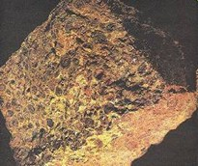
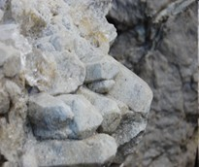
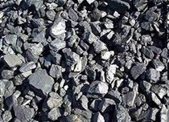
Твердые полезные ископаемые
Железные руды,
Каменный уголь
Бурый уголь
Свинец
Марганец

Slide 4
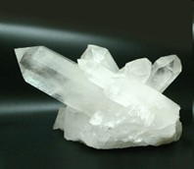
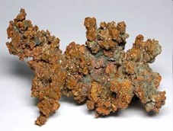
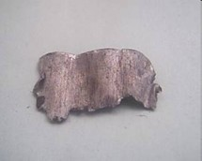
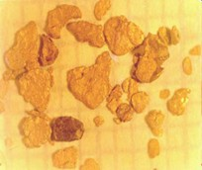
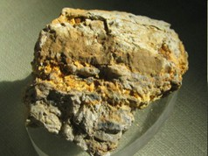
Полезные искоопаемые
Магматические (рудные)- образовались из магмы (цветные металлы, руда, золото, свинец, цинк, серебро)
Горный хрусталь медь цинк
золото свинец

Slide 5
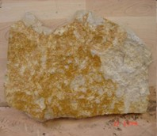
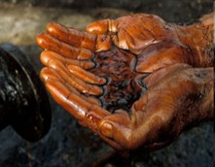
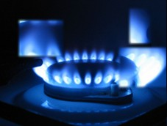
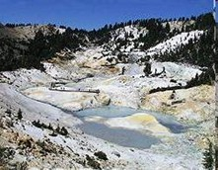
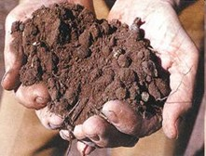
Осадочные породы
Влияние природных факторов ( вода, температура, воздух)
Встречаются по всей территории округа.
Нефть, газ, торф, глина ,песок, гравии.

Slide 6
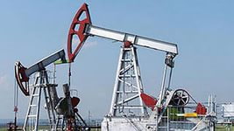
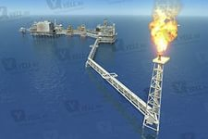
Нефть и газ
В округе расположенны:
294 месторождения нефти
61 месторождения газа

Slide 7
Ханты –Мансийский автономный округ очень богат природными ресурсами.
Что ведет к экономическому росту.

